Slide 1


Línea base de tiempo e hitos
Puedes usar el
diseño que desees
conserva la estructura
base
Teoría de Sistemas 2
Escuela de Ingenieria de Ciencias Y Sistemas
Facultad de Ingenieria
Universidad de San Carlos de Guatemala

Slide 2


Agenda
Colocaras todos los recordatorios como lo sean, cortos, entregas, horarios de calificación. Colocaras, link de video y link o codigo de quizziz si lo amerita
RECORDATORIOS
Introducción al método del valor ganado (EVM)
Componentes clave del valor ganado: PV, EV, AC
Cálculo de métricas EVM (CPI, SPI)
Interpretación de resultados del EVM

Slide 3
COMPETENCIA(S) QUE DESARROLLAREMOS
Valida el desempeño de proyectos tecnológicos utilizando el método del valor ganado (EVM) y reportes de avance para tomar decisiones correctivas basadas en datos objetivos
En el programa del curso encontraras la competencia o competencias que debe cumplir el curso que estas impartiendo.
Colocala(s) en este apartado

Slide 4
INTRODUCCIÓN AL MÉTODO DEL VALOR GANADO (EVM)
El método del valor ganado es una técnica que combina la medición de progreso del proyecto con el control de costos. EVM les da una visión precisa de si el proyecto está cumpliendo con los plazos y el presupuesto planificados. La clave del EVM es que permite comparar lo que se ha logrado hasta ahora con lo que se planificó lograr, tanto en términos de costo como de tiempo.
¿Por qué es importante?
Les ayuda a tomar decisiones correctivas a tiempo.
Proporciona información objetiva y cuantificable sobre el desempeño del proyecto.

Slide 5
Componentes Clave del Valor Ganado: PV, EV, AC
Para entender el EVM, primero necesitamos familiarizarnos con tres conceptos clave:
Valor Planificado (PV - Planned Value): Es el valor del trabajo que se espera completar en un momento dado, según el cronograma. Básicamente, es lo que deberían haber hecho hasta la fecha de medición.
Ejemplo: Si se esperaba haber completado el 50% del desarrollo del sistema en 3 meses, el PV reflejaría el costo planificado para ese 50%.

Slide 6
Valor Ganado (EV - Earned Value): Es el valor del trabajo realmente completado hasta un momento dado. Nos dice cuánto del trabajo previsto se ha logrado en realidad.
Ejemplo: Si el proyecto ha completado el 40% del trabajo, el EV será el costo correspondiente a ese 40%.
Costo Real (AC - Actual Cost): Es el costo real incurrido hasta un momento dado. Nos muestra cuánto se ha gastado realmente para completar el trabajo.
Ejemplo: Si el proyecto ha gastado $80,000 hasta ahora, eso sería el AC, sin importar si el trabajo está al día o no.

Slide 7
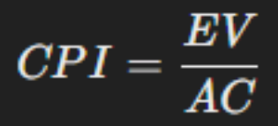

Cálculo de Métricas EVM: CPI, SPI
Una vez que tengan el PV, EV y AC, pueden calcular dos métricas clave: el Índice de Desempeño de Costo (CPI) y el Índice de Desempeño de Cronograma (SPI). Estas métricas les indicarán si están dentro del presupuesto y si el proyecto está a tiempo.
CPI (Cost Performance Index): Indica la eficiencia del uso del presupuesto. Se calcula como:
Si el CPI > 1, significa que están gastando menos de lo previsto.
Si el CPI < 1, significa que están gastando más de lo planificado.
Ejemplo: Si el EV es $70,000 y el AC es $80,000, entonces el CPI será:
Esto indica que el proyecto está por encima del presupuesto.

Slide 8
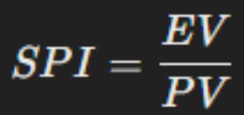

SPI (Schedule Performance Index): Mide la eficiencia del uso del tiempo. Se calcula como:
Si el SPI > 1, el proyecto está adelantado respecto al cronograma.
Si el SPI < 1, el proyecto está retrasado.
Ejemplo: Si el EV es $70,000 y el PV es $75,000, entonces el SPI será:
Esto significa que el proyecto está un poco retrasado.

Slide 9
Interpretación de Resultados del EVM
Ahora que entienden cómo calcular el CPI y el SPI, veamos cómo interpretar estos resultados:
CPI > 1: Están gastando menos de lo planeado, lo cual es positivo desde el punto de vista del presupuesto.
CPI < 1: Están gastando más de lo previsto, lo cual indica problemas financieros.
SPI > 1: Están completando más trabajo del planificado, lo cual es bueno desde el punto de vista del tiempo.
SPI < 1: El proyecto está retrasado, por lo que deben tomar medidas para acelerar el trabajo o ajustar el cronograma.

Slide 10
Seguimiento del Desempeño del Proyecto con EVM
El seguimiento continuo del desempeño usando el método del valor ganado les permite detectar problemas temprano y tomar decisiones correctivas a tiempo. Para ello, deben revisar periódicamente las métricas clave (CPI y SPI) y comparar el desempeño actual con el cronograma y presupuesto iniciales.

Slide 11
Ejemplo práctico: En un proyecto de desarrollo de software, si el CPI es 0.8 (significa que están gastando de más) y el SPI es 0.9 (significa que están retrasados), podrían:
Revisar las horas de trabajo del equipo.
Redistribuir tareas para optimizar el tiempo.
Considerar la posibilidad de aumentar los recursos si el presupuesto lo permite.

Slide 12
Aplicación del Método del Valor Ganado en Proyectos Reales
El EVM es especialmente útil en proyectos grandes y complejos, como el desarrollo de sistemas de software o proyectos de infraestructura tecnológica. Veamos un ejemplo práctico:
Ejemplo Práctico: Proyecto de Desarrollo de Software
Supongan que tienen un proyecto de desarrollo de una aplicación web para una empresa y han estimado el costo total en $100,000 para ser completado en 6 meses. A mitad de camino (3 meses), tienen los siguientes datos:
PV (Valor Planificado): $50,000 (porque planeaban haber completado el 50% del trabajo).
EV (Valor Ganado): $40,000 (solo han completado el 40% del trabajo).
AC (Costo Real): $60,000 (ya han gastado más de lo planeado).

Slide 13
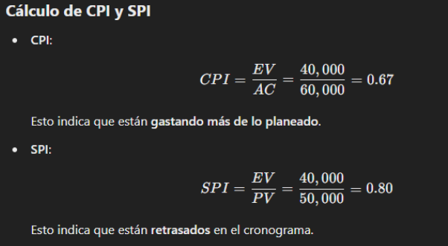
Cálculo de CPI y SPI
Interpretación: En este punto del proyecto, no solo están por encima del presupuesto, sino que también están retrasados. Necesitarán una replanificación del cronograma o asignar más recursos para cumplir con el plazo.

Slide 14
Conclusión
El método del valor ganado (EVM) es una herramienta poderosa que les permite tener un control total sobre el presupuesto y el cronograma del proyecto. Al entender y aplicar correctamente el PV, EV, AC y las métricas CPI y SPI, podrán tomar decisiones basadas en datos reales y evitar sorpresas a medida que avanza el proyecto.
Como futuros ingenieros de sistemas, es crucial que dominen estas técnicas para gestionar proyectos de manera más eficiente y profesional. Si alguna vez están a cargo de un gran proyecto, EVM les dará las herramientas para asegurarse de que todo esté en orden, tanto en tiempo como en costo.

Slide 15
NOMBRE DEL VALOR Y/O ACTITUD
Comunicación clara y ética

Slide 16
REFERENCIAS
PMBOK® Guide – Sixth Edition. Project Management Institute (PMI).
Kerzner, H. (2017). Project Management: A Systems Approach to Planning, Scheduling, and Controlling.
https://www.scrum.org/
https://www.tutorialspoint.com/project_management

Slide 17

¡GRACIAS POR SU ATENCIÓN!
DUDAS
RECUERDA QUE TENEMOS NUESTRO FORO SEMANAL DONDE PUEDES CONSULTAR CUALQUIER DUDA QUE TE SURJA EN LA SEMANA

